Slide 1
TUBİTAK MAM-1004
12 Mayıs 2021
Boost Çevirici Topolojileri İncelenmesi
Rezonant Boost Çeviricilerin İncelenmesi
Manyetik Nüve Literatür Taraması

Slide 2
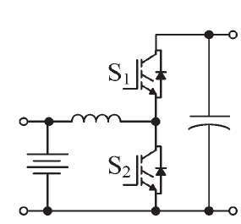
Input Voltage | 800-1100 V
Ouput Voltage | 1200-1300 V
Power | 20kW
Conventional boost converter
Duty cycle (min-max) | 0.08- 0.4
Inductor size (min) | L> D.Vin.(1-D)/ (2.f.Io)
Peak Inductor current | Ipk = (D.Vin)/(f.L)
Voltage Stress | Vout
Input current ripple
Output voltage ripple | Io/(C.f)
1.The boost inductor becomes the major component that increases the volume, weight, and cost of the system.
2. High-voltage switches must be used, which, in turn,causes higher losses.
Parallel modules
Series modules
Parallel/series modules
Series/Parallel modules

Slide 3
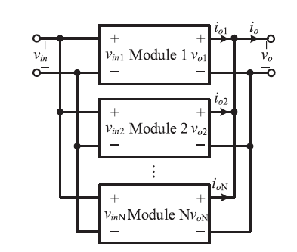
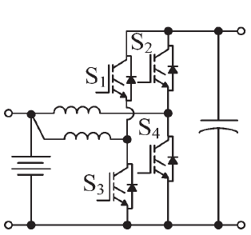
Interleaved boost converter
Parallel modules
(IPOP)
1. Peak inductor current ↓
2. Input current ripple ↓
3. Inductance value ↑
4. Core size ↓
5. Voltage Stress ↔

Slide 4
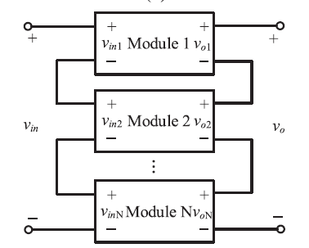
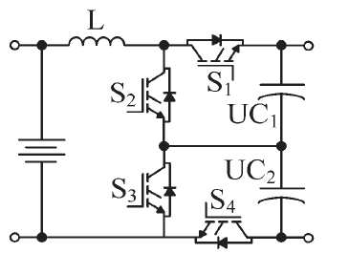
Three level boost converter
Series modules
(ISOS)
1. Peak inductor current ↔
2. Input current ripple ↓
3. Inductance value ↓
4. Core size ↓
5. Voltage Stress ↓

Slide 5
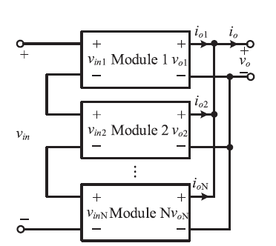
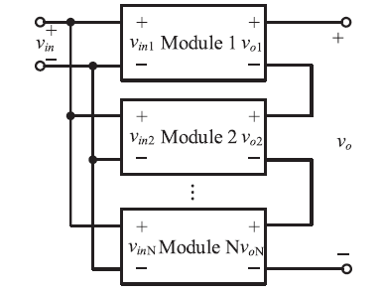
Input series output parallel modules
(ISOP)
Input series output parallel modules
(IPOS)
Voltage Stress 𝛂 Vo
1-1 | Vin- Vout | 800-1300 V
SP | Vin- Vout | 800-650V

Slide 6
Losses | Interleaved boost converter | Multi-level boost converter
Switching losses | ↓ | ↓↓
Conduction losses | ↓ | ↔
Inductor losses (Copper-Core) | ↓ | ↓↓
Frequency ↑ efficiency of MBC >efficiency of IBC

Slide 7
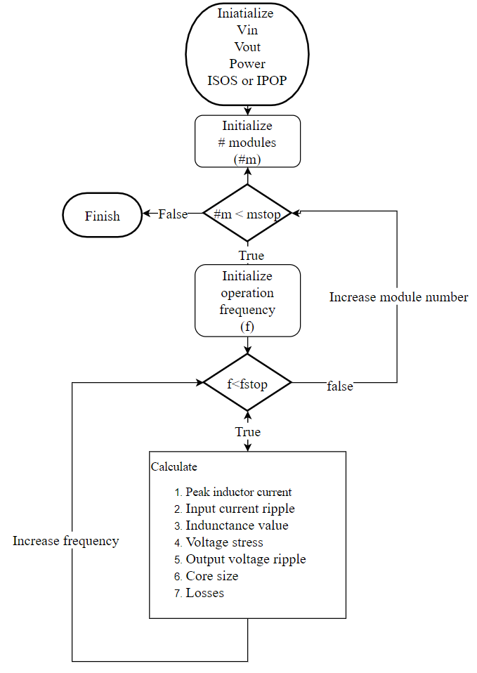

Slide 8
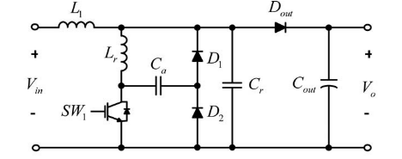

Resonant Boost Yapılar
Vsw,peak ≈ 2*Vo
Uygun değil

Slide 9
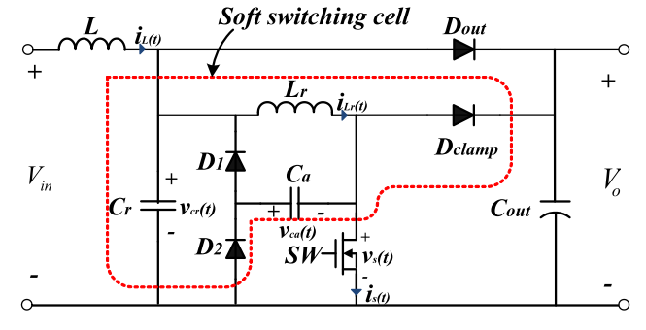
Voltage clamp diyot
Ek 3 Diyot, 2 kapasitör 1 bobin
Vsw,peak = Vo
Isw ≈ 2*IL
C2M0080170P SiC MOSFET 1700V 40A 120mΩ
~100W Conduction loss 850V → 1200V f=30kHz
ZVS Turn-Off
ZCS Turn On

Slide 10
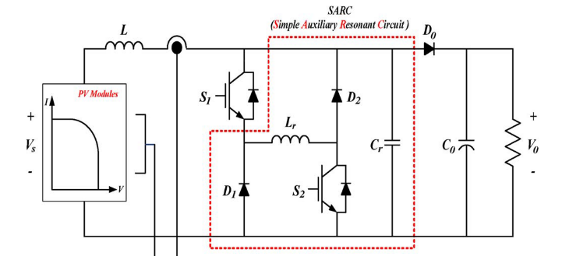
Ek 2 Diyot, 1 Switch, 1 kapasitör, 1 bobin
Vsw,peak = Vo
Isw ≈ 1,5*IL
C2M0080170P SiC MOSFET 1700V 40A 120mΩ
~45W Conduction loss 850V → 1200V f=30kHz
ZVS Turn-Off
ZCS Turn On
2 Switch → 90W

Slide 11
Conventional Boost
C2M0080170P SiC MOSFET 1700V 40A 120mΩ
~30W Conduction loss 850V → 1200V f=30kHz
~15W Switching loss
→ 45W

Slide 12
Manyetik Nüve Karşılaştırması
 | Ferrit | Kool Mu | Iron Powder
Saturasyon | Düşük (0.3T) Ani indüktans düşüşü. Kısa devre durumunda çok hızlı saturasyon olur. | Yüksek(1T) Soft Saturasyon. İndüktans manyetik akı yoğunluğundan etkilenmektedir. Kısa devre durumunda ani düşüş olmaz. Korumanın devreye girmesi daha kolaydır. | Yüksek. (1-1.5T) Soft Saturasyon. İndüktans manyetik akı yoğunluğundan etkilenmektedir. Kısa devre durumunda ani düşüş olmaz. Korumanın devreye girmesi daha kolaydır.
Sıcaklık ve maksimum akı yoğunluğu | Sıcaklık ile etkilenir. Nüve ısındıkça saturasyon manyetik akı yoğunluğu düşer. | Sıcaklık ile daha az etkilenir. Nüve ısındıkça ani saturasyon manyetik akı yoğunluğu düşüşü yaşanmaz. | Sıcaklık ile daha az etkilenir. Nüve ısındıkça ani saturasyon manyetik akı yoğunluğu düşüşü yaşanmaz.
Çalışma Frekansı | Yüksek frekanslarda çalışmaya daha uygundur. | Yüksek frekanslarda da çalışabilir. | Nüve içindeki demir parçaları nedeniyle çekirdeğin direnci düşüktür. Eddy ve histeresis kayıpları fazladır. Düşük akım ripple’ı ile çalışması uygundur.
Hava aralığı | Boost çevirici indüktörü için pratikte zorunludur. Fringing kayıpları bu nedenle artar. | Hava aralığı tüm nüveye eşit şekilde yayılmıştır. EMI ve fringing kayıpları daha düşüktür. | Hava aralığı tüm nüveye eşit şekilde yayılmıştır. EMI ve fringing kayıpları daha düşüktür.
Boyut(Depolanan enerji) | Büyük boyut | Küçük Boyut | Küçük Boyut
Maliyet | Orta | Orta (Ferrit ile karşılaştırılabilir düzeyde) | Düşük

Slide 13
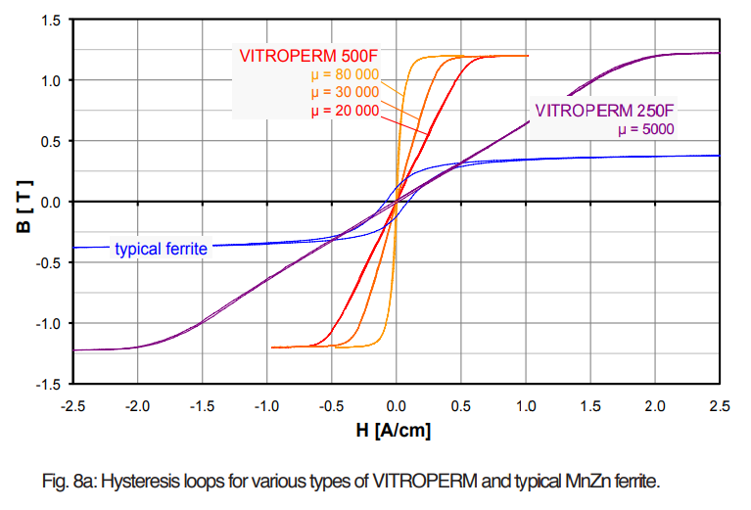

Slide 14
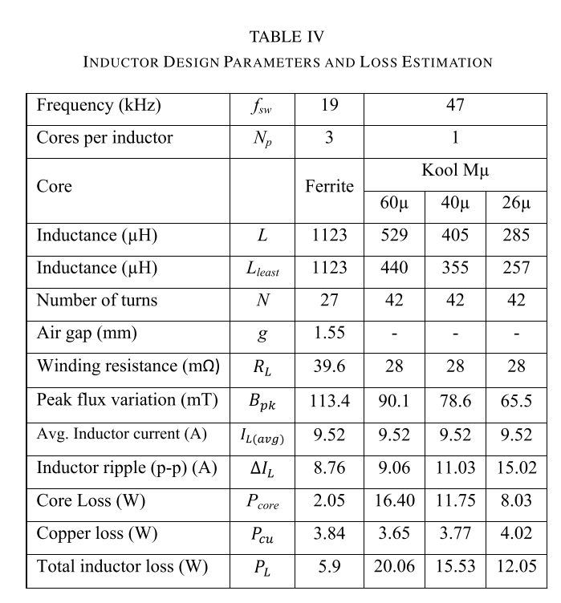
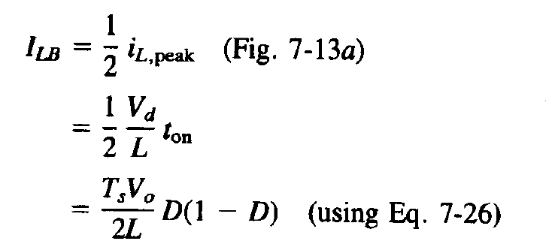
Ned Mohan
26u Kool Mu nüvesi, ripple akımı daha yüksek olmasına rağmen daha az çekirdek kaybına sahiptir. Bunun sebebi değişen H değerine göre B değişiminin daha az olmasıdır.
[1] G. R. Chandra Mouli, J. H. Schijffelen, P. Bauer, and M. Zeman, “Design and comparison of a 10-kW interleaved boost converter for PV application using Si and SiC devices,” IEEE J. Emerg. Sel. Top. Power Electron., vol. 5, no. 2, pp. 610–623, 2017.

Slide 15
Kool Mu/iron-powder saturasyon ve sıcaklığa göre induktansı düşer. Bu nedenle IBC topolojisinde modül indüktansları eşit olmayabilir. Bu durum, modül güçleri arasında eşitsizliğe yol açabilir. Ferrit nüveler ise saturasyon değerine kadar, stabil bir permability’e sahiptir.
Interleave sayısı arttığı durumlarda (modül gücü düşmesi), depolanması gereken enerji düşer. Frekansın yükseltilebilmesi sayesinde ferrit ve Kool Mu nüveler karşılaştırılabilir düzeye gelebilir.
Kool Mu saturasyon karakteristiği nedeni ile kısa devre durumlarına daha toleranslıdır.
Kool Mu’de daha düşük permability’e sahip nüve kullanılabilir. Bu durumda DCM’de çalışması ve yumuşak anahtarlama sağlanabilir. (Yüksek ripple akımı, Quasi-resonant boost converter) (Giriş kapasitör akım ripple’ı ve kapasitör ömrü gözetilmelidir.)
SiC kullanımı anahtarlama kayıplarını azaltmasından dolayı frekans yükseltilebilir. Kool Mu çekirdekler iron-powder çekirdeklere göre daha verimlidir. Ancak maliyet gözetilmelidir.
Toplam çekirdek kayıpları aynı alındığı durumda IBC topolojisinde çekirdek yüzey alanı / çekirdek hacmi, BC topolojisine göre daha yüksektir. Bu nedenle termal olarak daha avantajlıdır.
Hava aralıklı ferritler uzun süredir kullanılmaktadır. Bu nedenle seçenek KoolMu’ye göre daha fazladır. Belirli şartlar altında hava aralıklı ferrit kullanarak sisteme daha uygun tasarımlar mümkün olabilir.

Slide 16
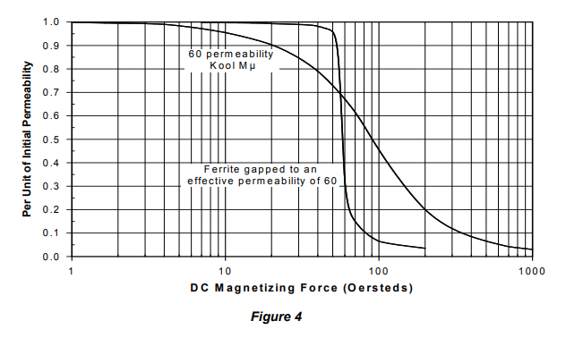
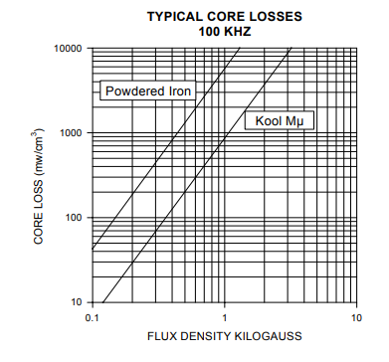
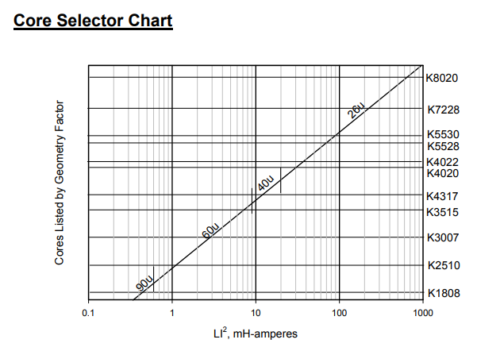
Technical Bulletin-KOOL MU ® A Magnetic Material for Power Chokes
Technical Bulletin-MAGNETICS KOOL Mµ ® E-CORES

